Slide 1

DESPLIEGUE
JAVIER GRACIA FERNÁNDEZ

Slide 2
INTRODUCCIÓN
Extracción y Organización de Datos
Análisis Detallado
Conclusiones
Descripción
Comando
Ejemplo
Proceso/Diagrama

Slide 3
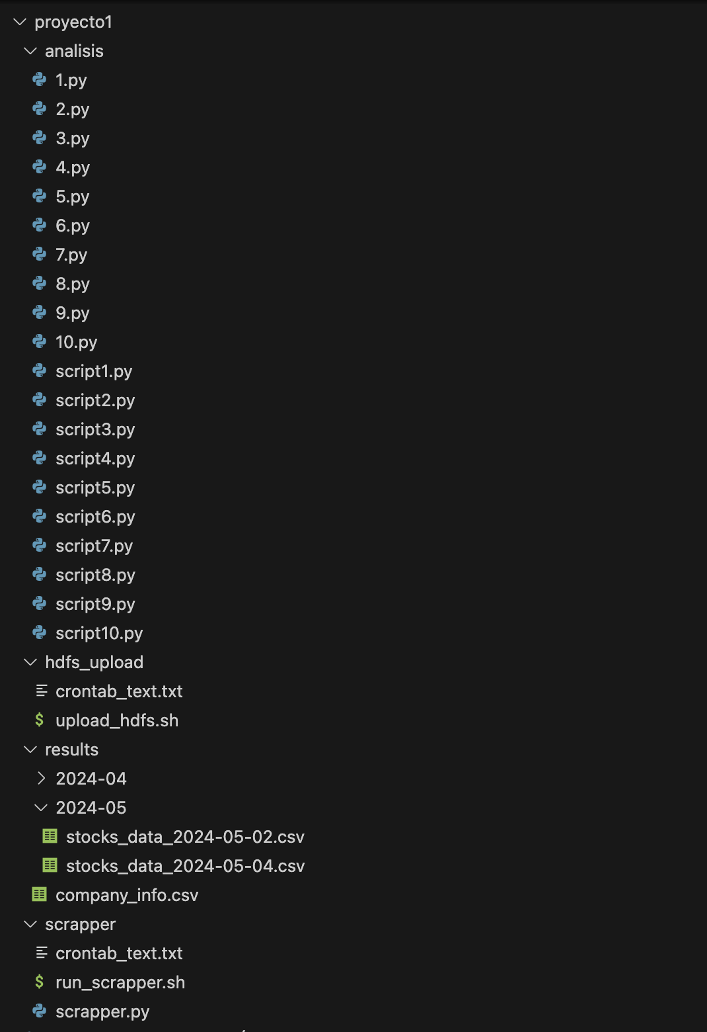
Extracción DE DATOS
ALMACENAMIENTO EN HDFS
Notes:
Se edita el fichero crontab de Linux

Slide 4
ESTRUCTURA DE FICHEROS

Slide 5
1
DESCRIPCIÓN
COMANDO
EJEMPLO
Listado semanal con su valor inicial, final, mínimo y máximo.
python script1.py

Slide 6
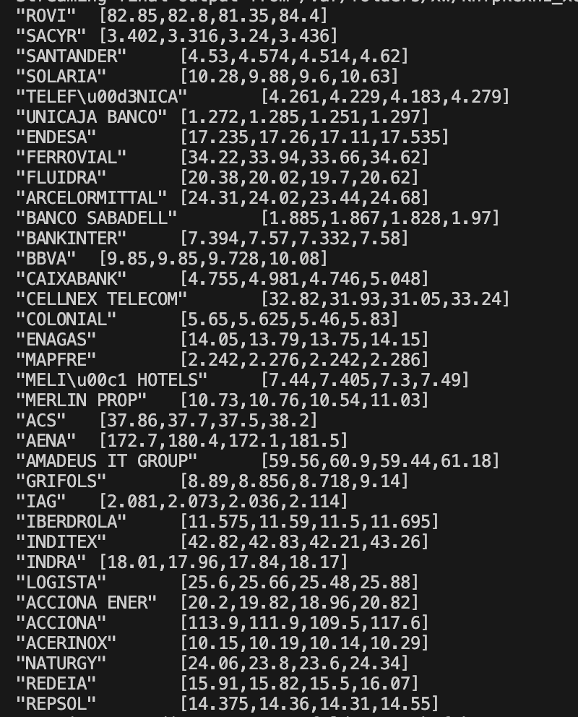
1
EJEMPLO
El resultado obtenido en el 1 y el dos son similares al realizarlo la primera semana del mes.

Slide 7
PROCESO/DIAGRAMA
1
MAPPER
clave: nombre_acción
REDUCER
clave: nombre_acción
valor: fecha, último_valor, valor_máx, valor_mín
valor: valor_inicial, valor_final, valor_min, valor_max

Slide 8
2
DESCRIPCIÓN
COMANDO
EJEMPLO
Listado mensual con su valor inicial, final, mínimo y máximo.
python script2.py

Slide 9
2
EJEMPLO
El resultado obtenido en el 1 y el dos son prácticamente idénticos al realizarlo la primera semana del mes.

Slide 10
PROCESO/DIAGRAMA
2
MAPPER
clave: nombre_acción
REDUCER
clave: nombre_acción
valor: fecha, último_valor, valor_máx, valor_mín
valor: valor_inicial, valor_final, valor_min, valor_max

Slide 11
3
DESCRIPCIÓN
COMANDO
EJEMPLO
valor mínimo y máximo de cotización de una acción dentro de un rango de fechas, así como los porcentajes de incremento y decremento desde el valor inicial hasta el mínimo y máximo.
python script3.py '2024-04-22' '2024-05-03' "BBVA"

Slide 12
PROCESO/DIAGRAMA
3
MAPPER
clave: nombre_acción
REDUCTOR
REDUCER_FINAL
valor: último_valor
clave: nombre_acción
valor: precio_inicial, precio_min, precio_max, cambio_min, cambio_max
clave: nombre_acción
valor: {'Precio inicial': precio_inicial, 'Precio mínimo': precio_min, 'Precio máximo': precio_max, 'Reducir % a mínimo': cambio_min, 'Aumentar % a máximo': cambio_max}

Slide 13
4
DESCRIPCIÓN
COMANDO
EJEMPLO
Recupera el valor mínimo y máximo de cotización de una acción de la última hora, semana y mes
python script4.py "BBVA"

Slide 14
PROCESO/DIAGRAMA
4
MAPPER
clave: nombre_acción
REDUCTOR
clave: nombre_acción
valor: precio_max, precio_min, hora, fecha
valor: {'Precio Mínimo (Última Hora)': min_price_hour, 'Precio Máximo (Última Hora)': max_price_hour, 'Precio Mínimo (Última Semana)': min_price_week, 'Precio Máximo (Última Semana) ': max_price_week, 'Precio mínimo (último mes)': min_price_month, 'Precio máximo (último mes)': max_price_month}

Slide 15
5
DESCRIPCIÓN
COMANDO
EJEMPLO
Muestra las 5 acciones que más han subido en la última semana y último mes
python script5.py

Slide 16
PROCESO/DIAGRAMA
5
MAPPER
clave: nombre
REDUCTOR
REDUCER2
clave:"última_semana" o "último_mes"
valor: fecha, último_precio
valor: incremento, nombre
valor: [(nombre_acción, porcentaje_aumento)]
clave: "última_semana" o "último_mes"

Slide 17
6
DESCRIPCIÓN
COMANDO
EJEMPLO
Muestra las 5 acciones que más han bajado en la última semana y último mes
python script6.py

Slide 18
PROCESO/DIAGRAMA
6
MAPPER
clave: nombre_acción
REDUCER
REDUCER2
clave: "última_semana" o "último_mes"
valor: fecha, último_precio
valor: disminución, nombre_acción
valor: [(nombre_acción, porcentaje_disminución)]
clave: "última_semana" o "último_mes"

Slide 19

7
DESCRIPCIÓN
COMANDO
EJEMPLO
Muestra las acciones que han tenido un incremento del porcentaje especificado durante el período indicado
python script7.py '2024-04-22' '2024-05-03' 3

Slide 20
PROCESO/DIAGRAMA
7
MAPPER
clave: nombre_acción
REDUCER
clave: nombre_acción
valor: fecha, último_precio
valor: porcentaje_aumento

Slide 21
8
DESCRIPCIÓN
COMANDO
EJEMPLO
Calcula el crecimiento porcentual del precio de cierre de las acciones por sector en el último mes
python script8.py

Slide 22
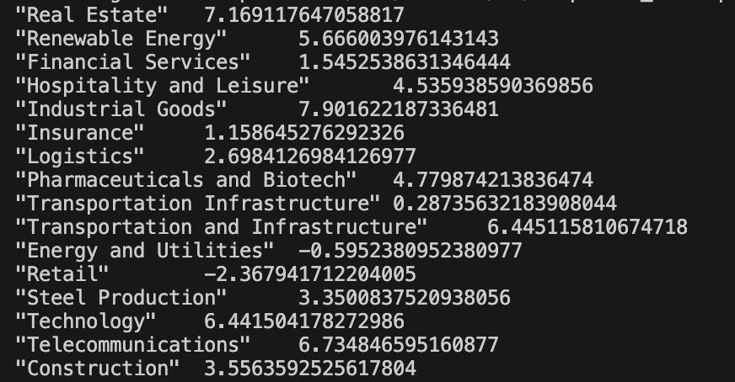
8
EJEMPLO

Slide 23
PROCESO/DIAGRAMA
8
MAPPER
clave: nombre_acción
REDUCER
REDUCER2
clave: sector
clave: sector
valor: porcentaje_crecimiento
valor: (‘price_data’, (fecha, último_precio)) o (‘sector_data’, nombre_sector)
valor: (fecha, precio)

Slide 24
9
DESCRIPCIÓN
COMANDO
EJEMPLO
Calcula el precio promedio de cierre de las acciones por sector en el último mes.
python script9.py

Slide 25
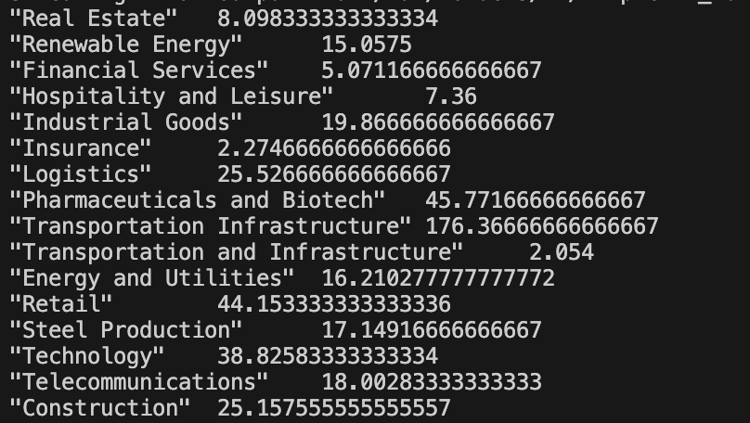
9
EJEMPLO

Slide 26
PROCESO/DIAGRAMA
9
MAPPER
clave: nombre_acción
REDUCER
clave: sector
REDUCER
clave: sector
valor: último_precio
valor: precio_medio
valor: (‘price_data’, (fecha, último_precio)) o (‘sector_data’, nombre_sector)

Slide 27
10
DESCRIPCIÓN
COMANDO
EJEMPLO
Calcula la productividad por acción, basándose en el valor de las acciones y el número de trabajadores del último mes
python script10.py

Slide 28
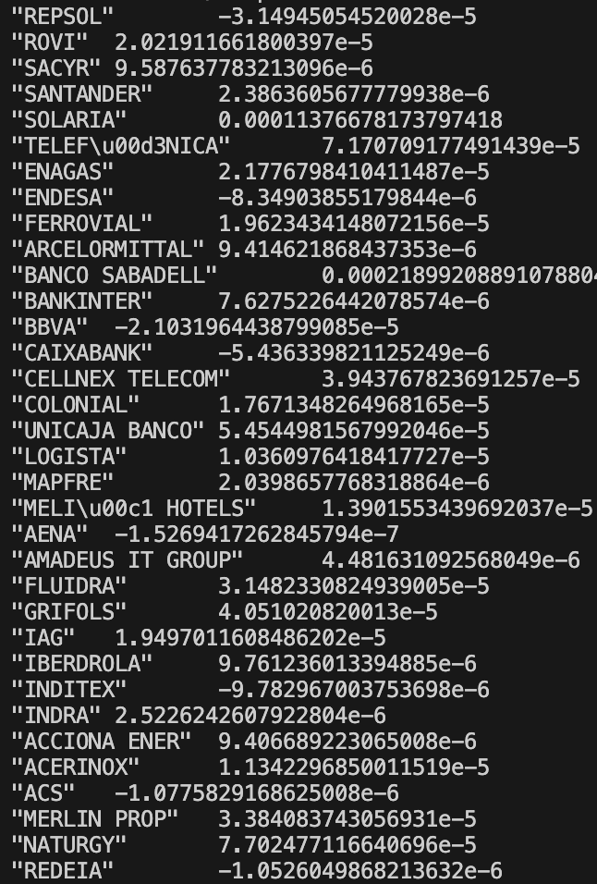
10
EJEMPLO

Slide 29
PROCESO/DIAGRAMA
10
MAPPER
clave: nombre_accion
REDUCER
REDUCER2
clave: nombre_acción
clave: nombre_acción
valor: productividad (variación_accion/num_trabajadores)
valor: (‘stock_data‘, último_precio, fecha) o (‘sector_data‘, nombre_sector, numero_de_ trabajadores)
valor: último precio, número_de_trabajadores

Slide 30
CONCLUSIONES
Dificultades encontradas :
Elegir correctamente la estructura de los datos.
Análisis de los datos en fin de semana.
Conclusión general :
Posibilidad de aplicar conceptos teóricos a ámbitos reales.
Pese a las dificultades, me ha resultado entretenido

Slide 31


Gracias por vuestra atención

